Slide 1
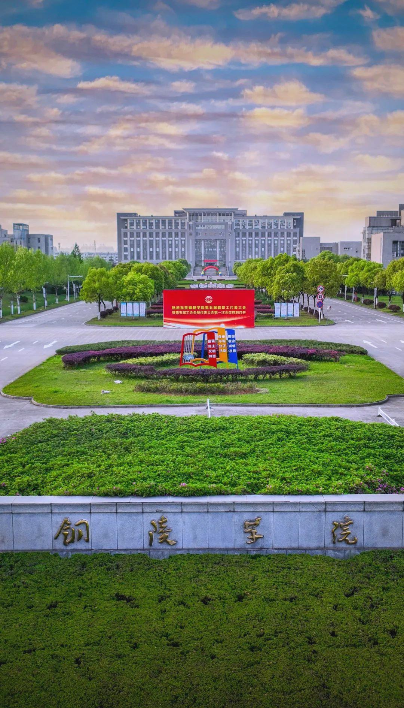

综合测评-学生

Slide 2

01
测评范围
02
测评环节
目录
CONTENTS
03
测评办法
04
问题解答

Slide 3
测评范围
一、本次线上综合测评周期为2025-2026学年。
二、本次综合测评任务发布名称为“2025-2026综合测评”
三、测评对象：
22级建筑（五年制）22建筑学1班，22建筑学2班。
23级-25级本科生，对口（四年制）
25级专升本（两年制）

Slide 4
测评环节
综合测评环节：
辅导员审核——学院审阅——学工部审阅

Slide 5
测评办法
综合测评满分为 100 分，由德育素质、智育素质、身心素质和美育劳育等素质四个模块的测评得分组成，即：
综合测评得分=德育素质测评得分*15%+智育素质测评得分*60%+身心素质测评得分*10%+美育劳育等测评得分*15%。

